Slide 1

ABADÍA DE SAINT PIERRE
MOISSAC · FRANCIA

Slide 2
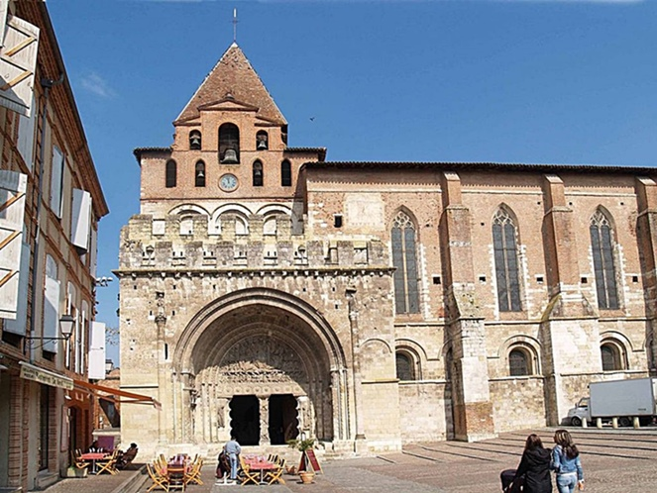
Notes:
2

Slide 3
La abadía de Saint-Pierre de Moissac es un conjunto arquitectónico religioso donde destacan sus extraordinarias esculturas románicas, ubicado en la comuna francesa de Moissac, dentro del Camino de Santiago. Fundada en el siglo VII, fue saqueada por los musulmanes tras ser derrotados en la batalla de Poitiers, e incendiada en el año 1042. La abadía estaba ligada en 1047 a la poderosa abadía de Cluny y se convirtió, desde el siglo XII, en el más eminente centro monástico del suroeste de Francia. Si la abadía y el claustró ofrecen un ejemplo destacable de los estilos románico y gótico, es el tímpano de la portada sur el que constituye la verdadera obra maestra de Moissac.

Slide 4
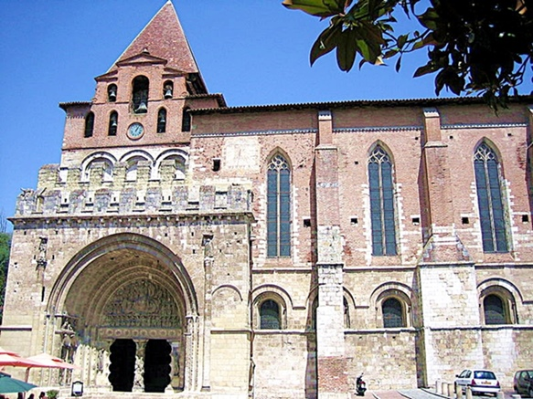
Notes:
4

Slide 5
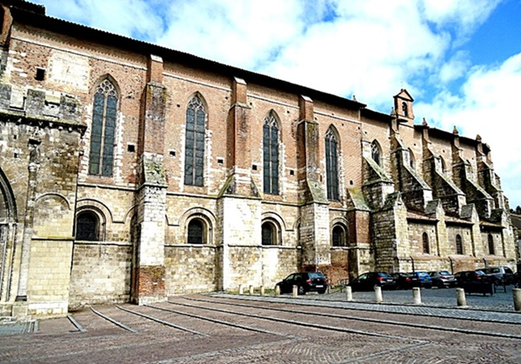

Slide 6
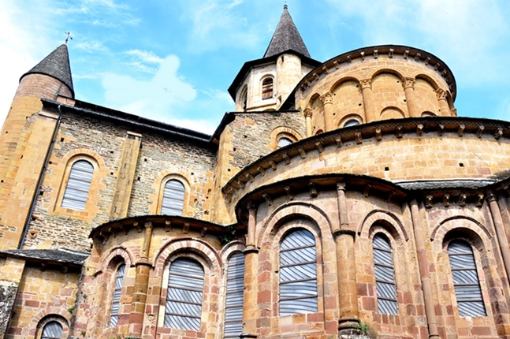

Slide 7
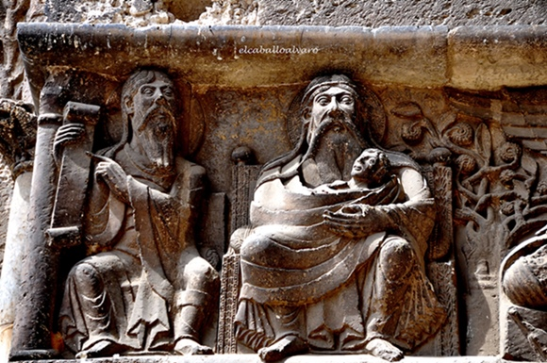

Slide 8
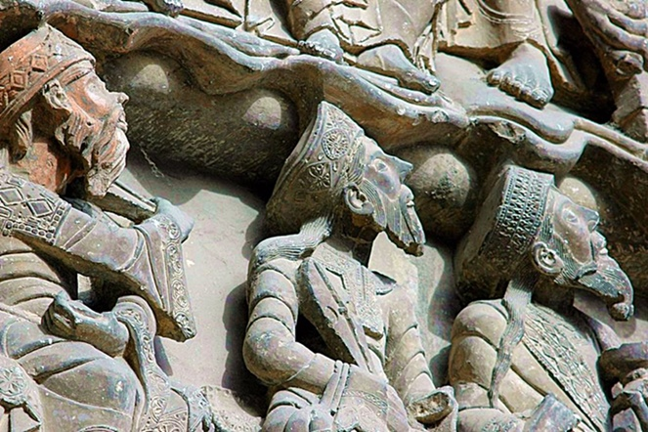

Slide 9
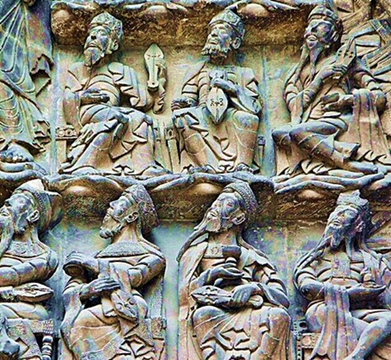

Slide 10
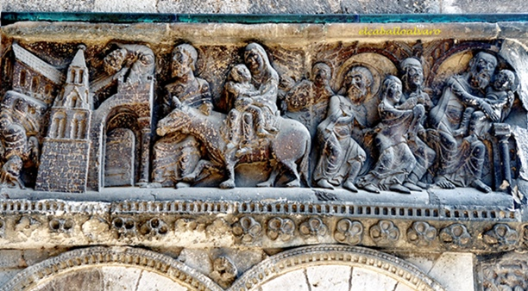

Slide 11
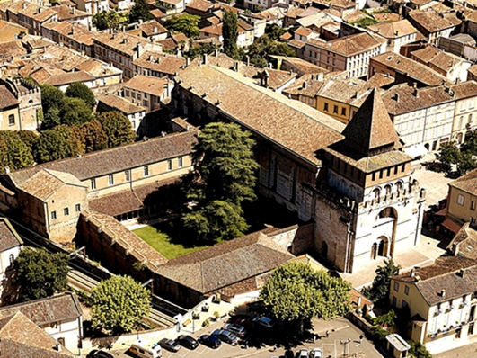

Slide 12
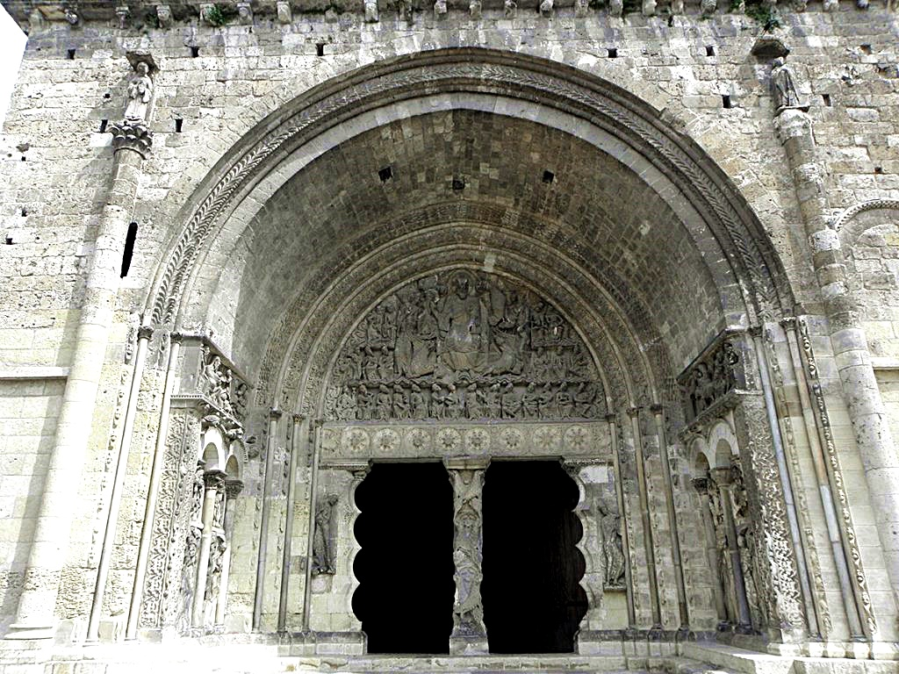

Slide 13
EL TÍMPANO
Realizado en el siglo XII, ilustra la visión de San Juan del Apocalipsis en una profusión de detalles expresivos. Construido entre 1110 y 1130, presenta en su centro un Cristo que descansa sus pies sobre un mar de cristal. Esta figura, habitualmente utilizada para decorar los tímpanos románicos, está rodeada de símbolos de los cuatro evangelistas, conocido como Tetramorfos (Juan, Marcos, Mateo y Lucas). Los ancianos están ordenados rítmicamente en tres registros, formando la articulación del conjunto. El tetramorfo y los dos serafines forman una mandorla. Al hieratismo de los personajes, se une lo irreal de ciertas posturas, todo ello con una decoración abundante y una pintura que resalta las características espirituales.

Slide 14
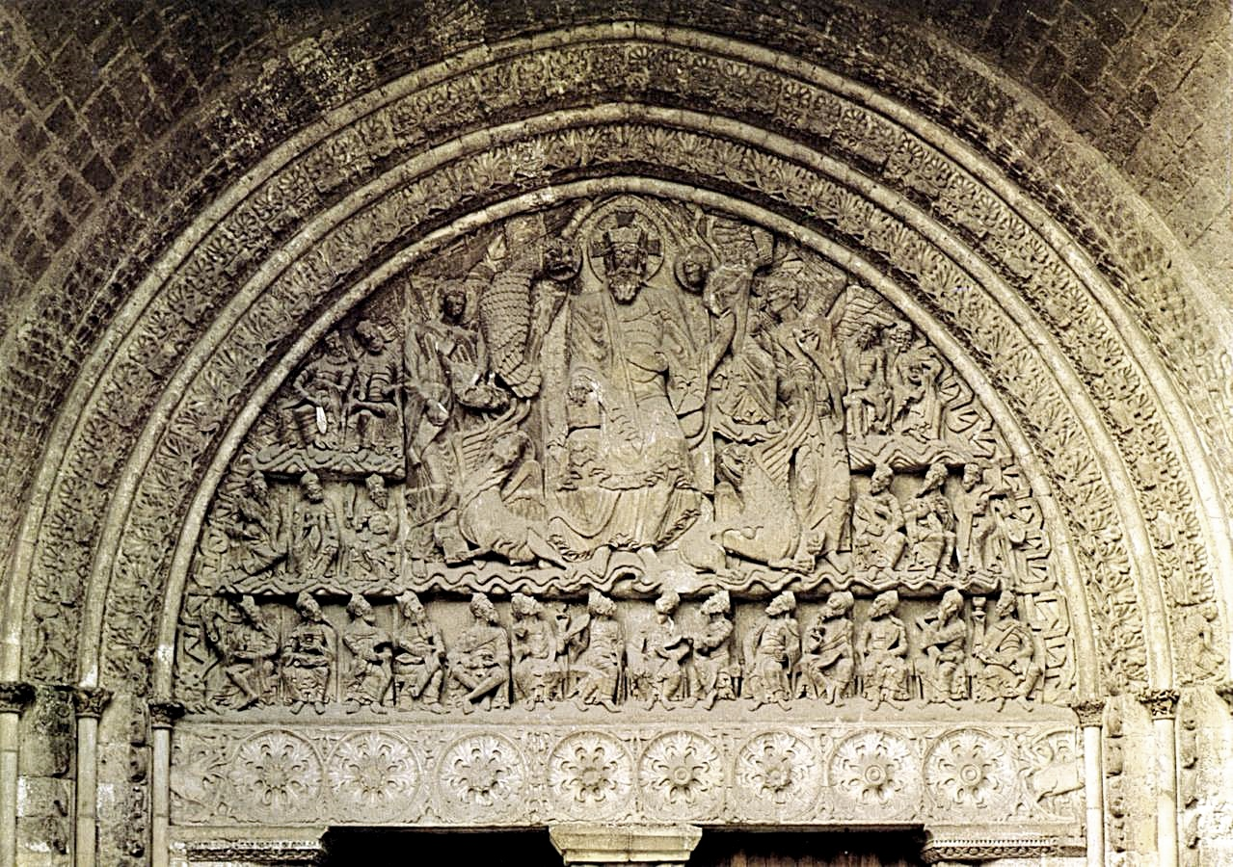

Slide 15
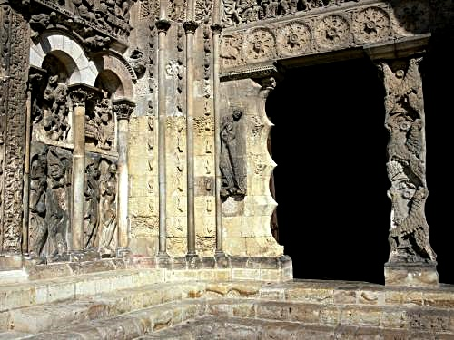

Slide 16
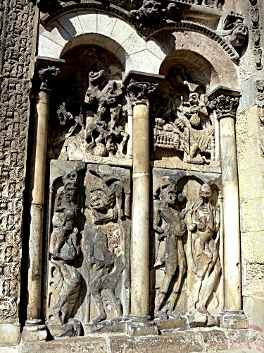

Slide 17
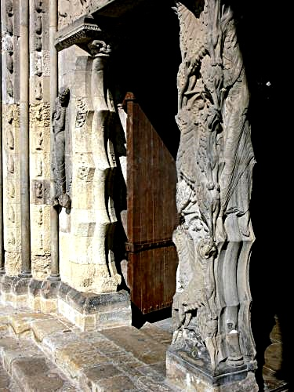
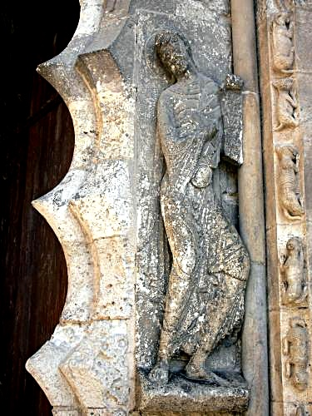

Slide 18
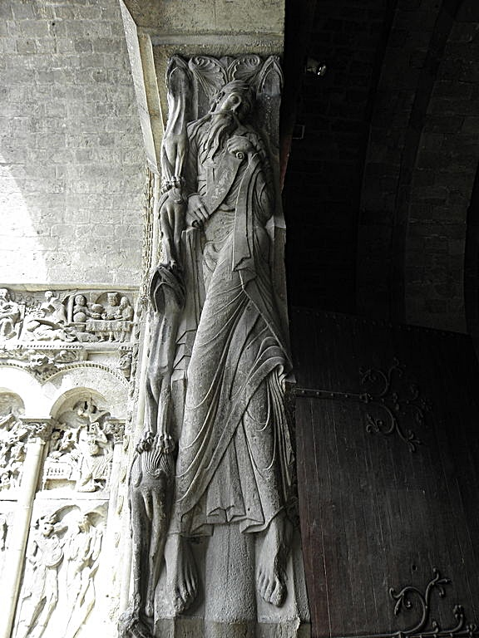
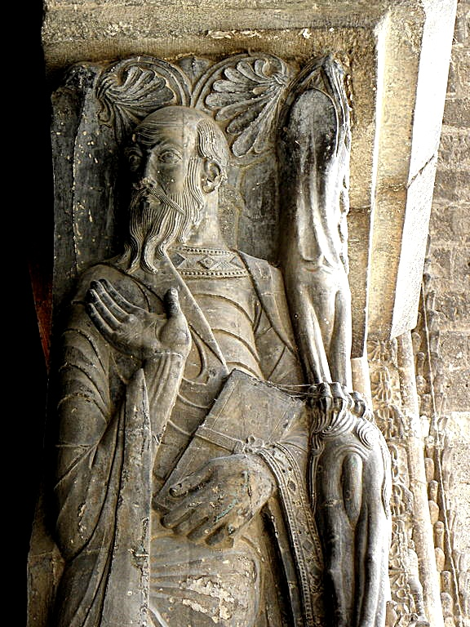

Slide 19
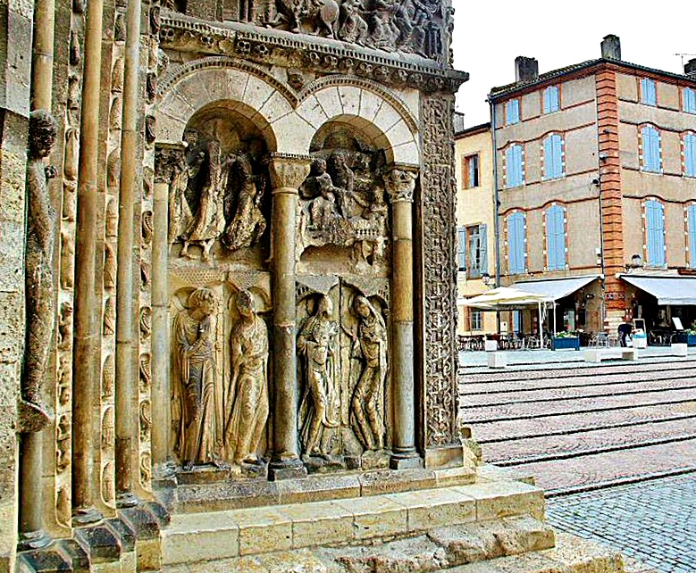

Slide 20
EL CLAUSTRO
Una inscripción permite datar el claustro en el 1100. Con unas dimensiones de 31 x 27 metros, está constituido por cuatro galerías en la que las arcadas recaen sobre una serie de columnas de mármol. Tiene un total de 116 columnas, alternando las sencillas con las dobles, que soportan las arcadas de las cuatro galerías. Los capiteles están esculpidos en sus cuatro caras, verdaderas obras maestras del románico, que ilustra temas del Génesis, la Infancia de Cristo y otras escenas bíblicas, además de temas florales, animales y personajes, entre otros.

Slide 21
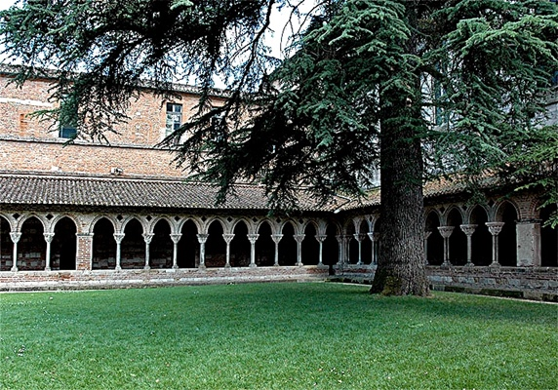

Slide 22
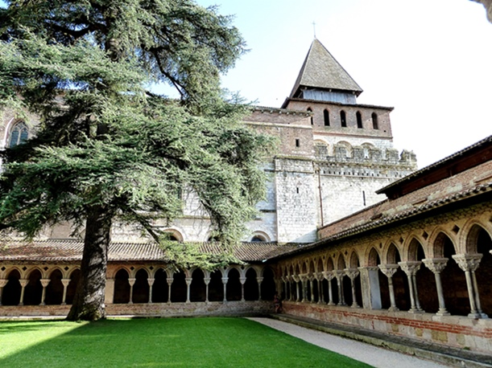

Slide 23
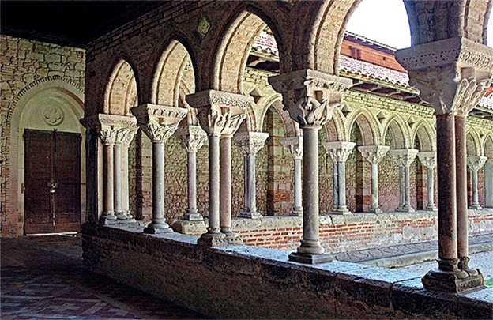

Slide 24
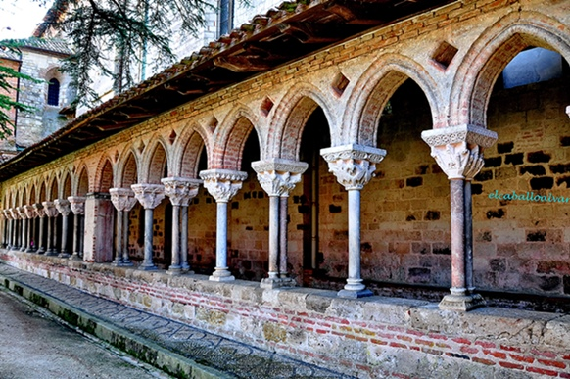

Slide 25
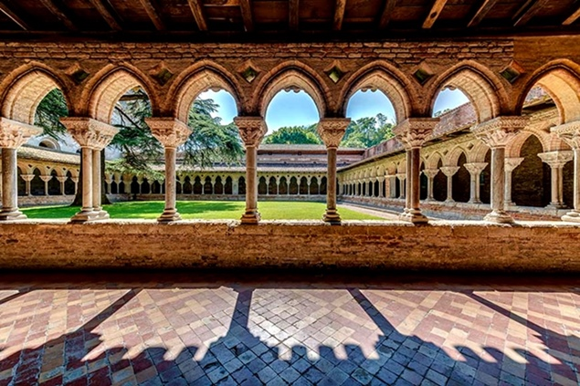

Slide 26
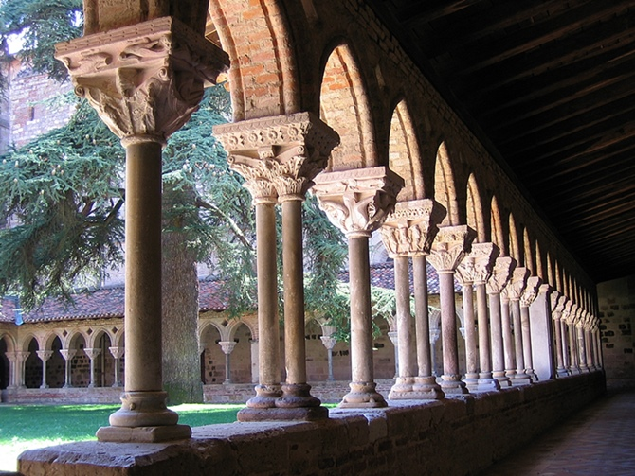

Slide 27
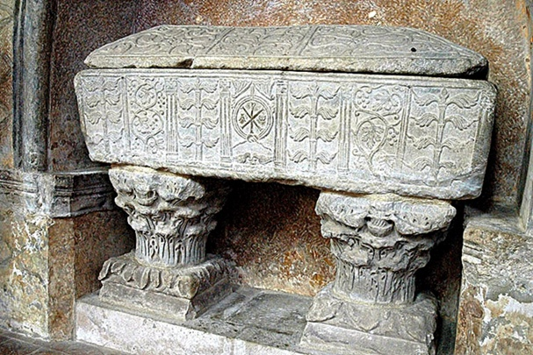

Slide 28
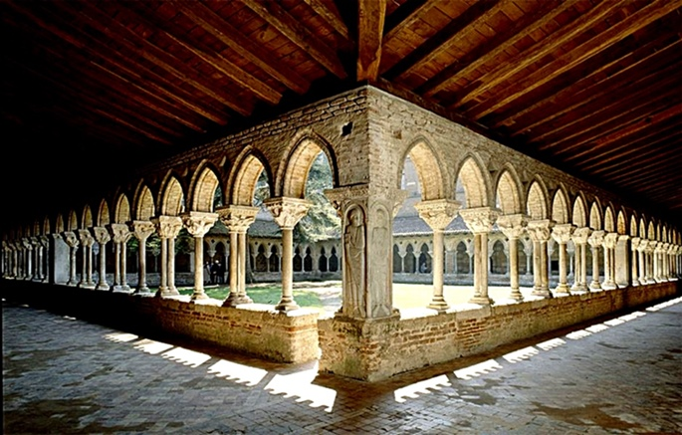

Slide 29
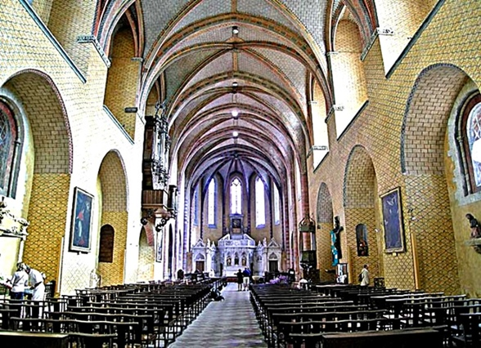

Slide 30
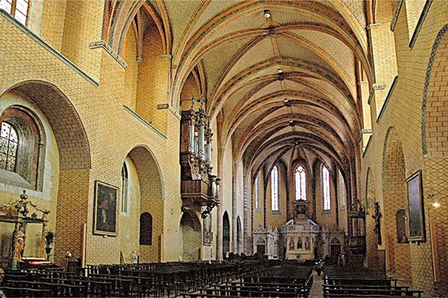

Slide 31
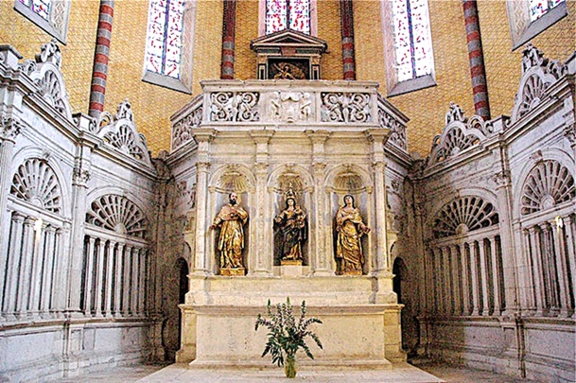

Slide 32
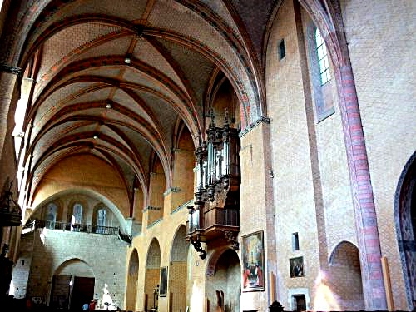

Slide 33
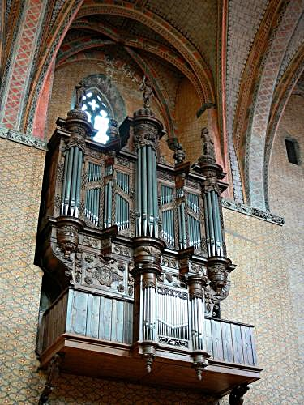

Slide 34
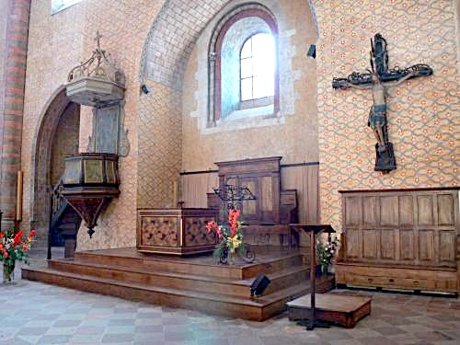

Slide 35
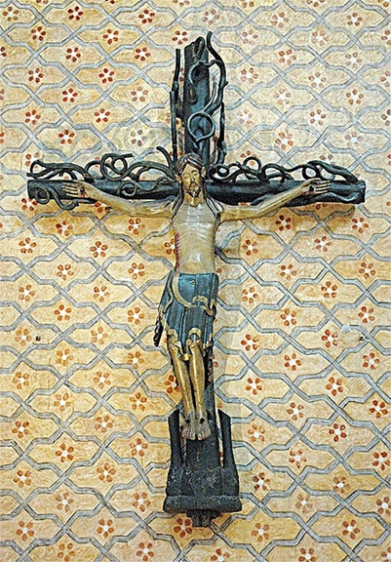

Slide 36
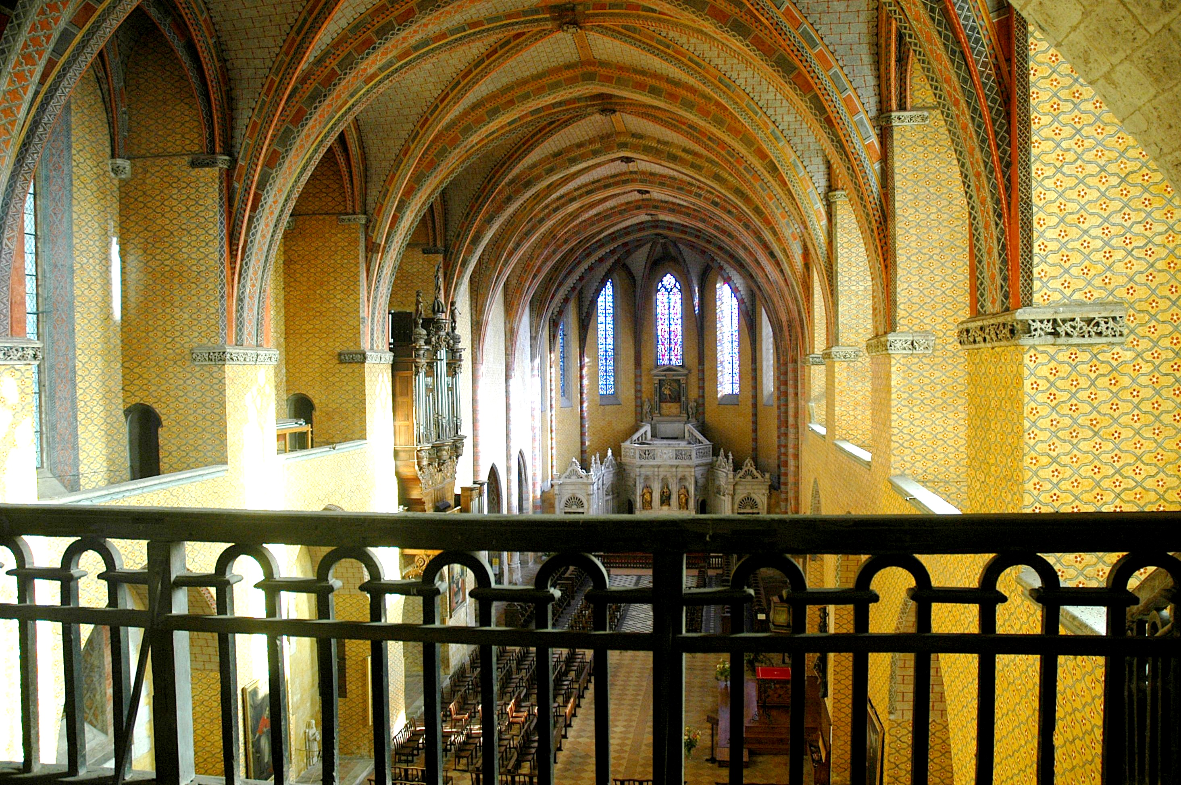

Slide 37
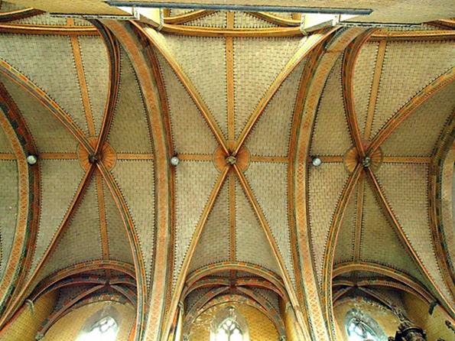

Slide 38
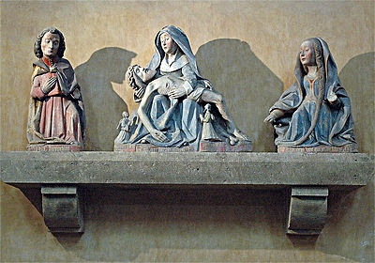

Slide 39
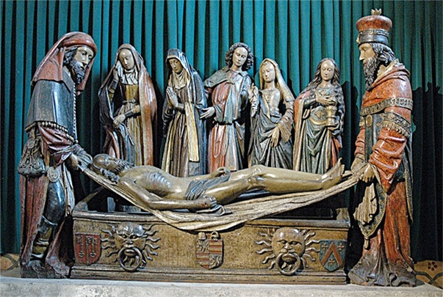

Slide 40
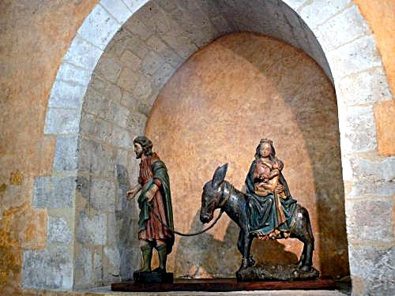

Slide 41
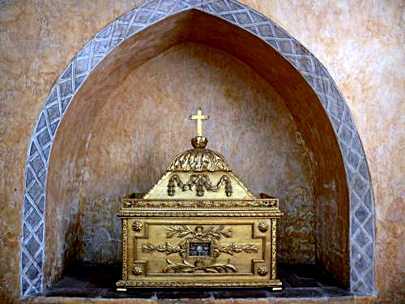

Slide 42
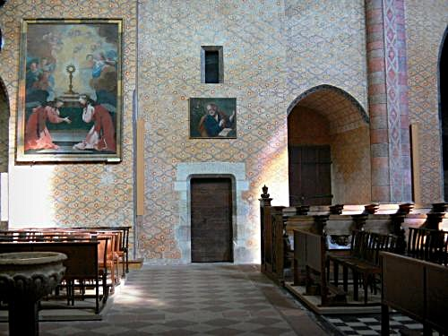

Slide 43
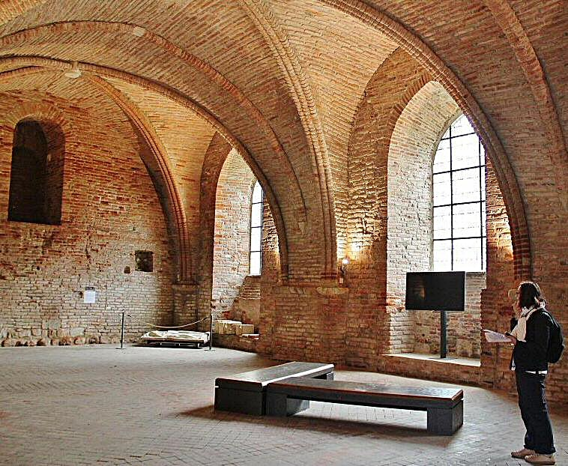

Slide 44
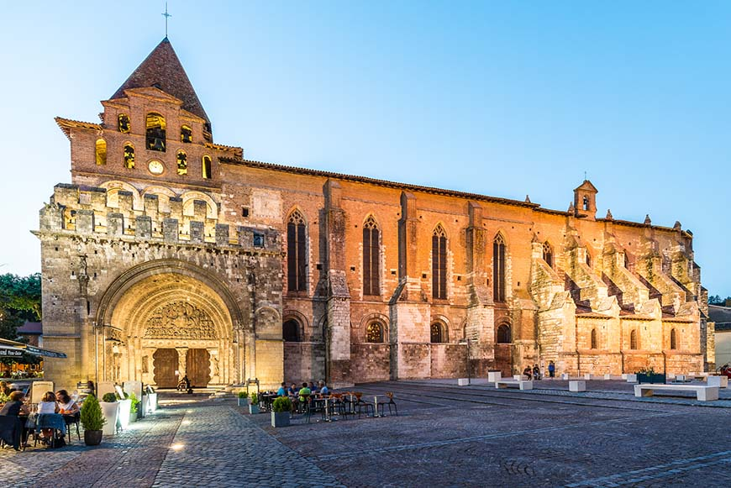

Slide 45
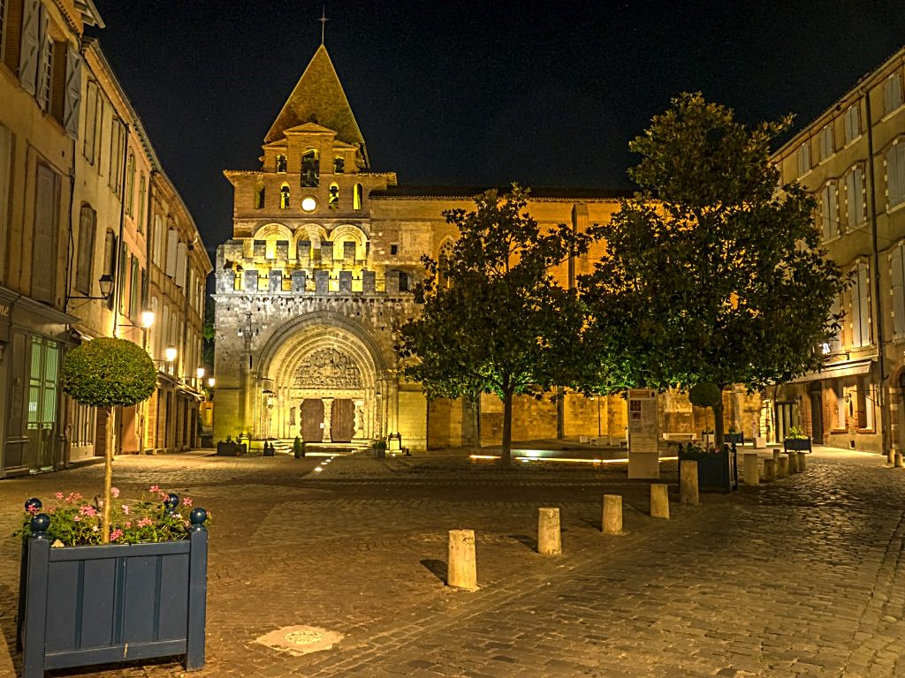

Slide 46

GRACIAS POR TU VISITA
Y QUE TENGAS UN BUEN DÍA
VICTOR NOVELLÓN

Slide 47







¿Te ha gustado?
Puedes ver más entrando
Aquí
Además puedes recibir powerpoints en tu correo electrónico suscribiéndote aquí:

